Slide 1
Evaluation task
Žiga Fon
Študent Fri mag

Slide 2
Development Operations (DevOps)
DevOps je podpora razvijalcem, ki vključuje avtomatizirano testiranje, buildanje in deployanje aplikacij, pogosto z uporabo orodij, kot so GitLab Actions, Docker in različne skriptne rešitve (npr. Bash, Python, PowerShell). Namen DevOps pristopa je poenostaviti in pospešiti celoten razvojni cikel – od pisanja kode do postavitve aplikacije v produkcijsko okolje. DevOps inženirji skrbijo za to, da je programska oprema:
avtomatsko testirana (npr. enotski testi, integracijski testi),
konsistentno buildana (npr. prek CI pipeline),
varno in zanesljivo nameščena (deployana na strežnike ali v oblak),
ter stalno nadzorovana (monitoring in logging).
DevOps tako zmanjšuje ročno delo, odpravlja napake zaradi človeškega faktorja in omogoča pogostejše izdaje novih funkcionalnosti. To pomeni, da lahko razvojne ekipe hitreje odzivajo na potrebe uporabnikov in trga.

Slide 3
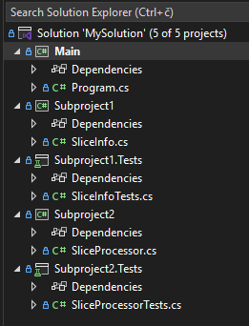
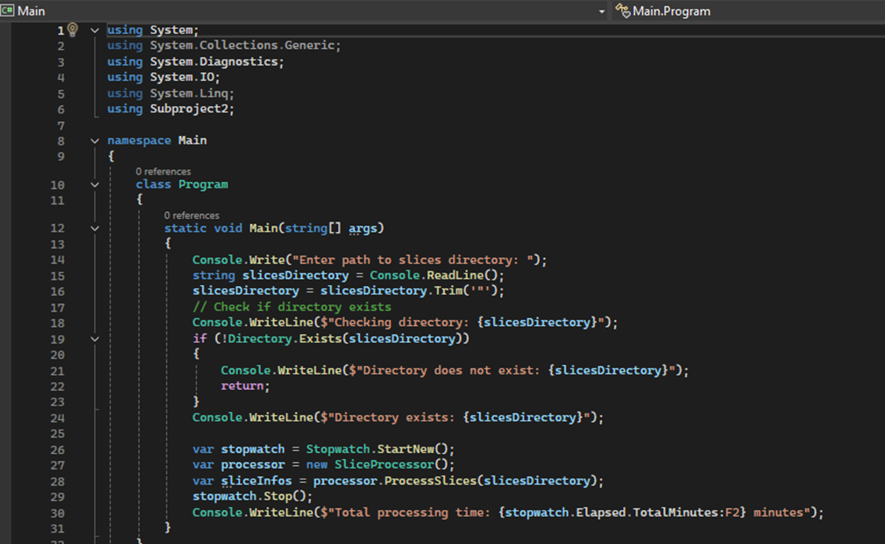
Struktura programa

Slide 4
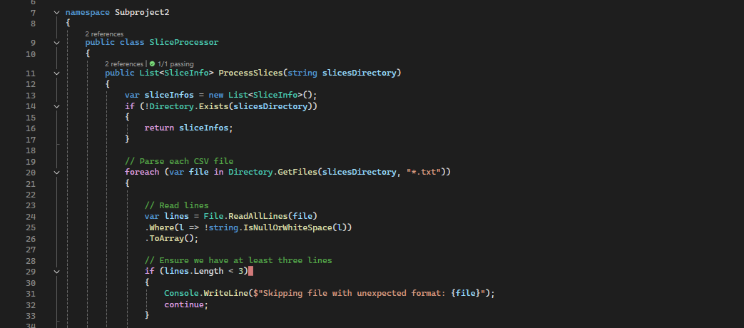
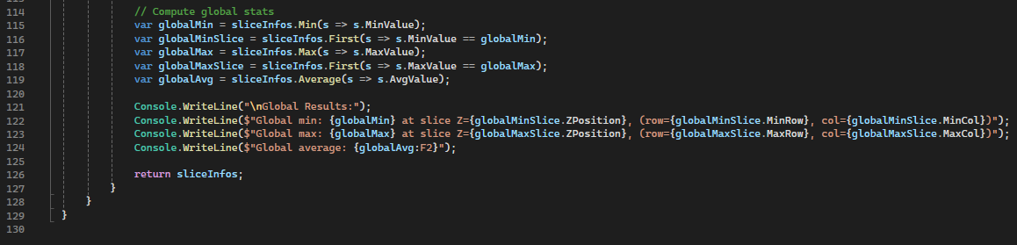

Slide 5
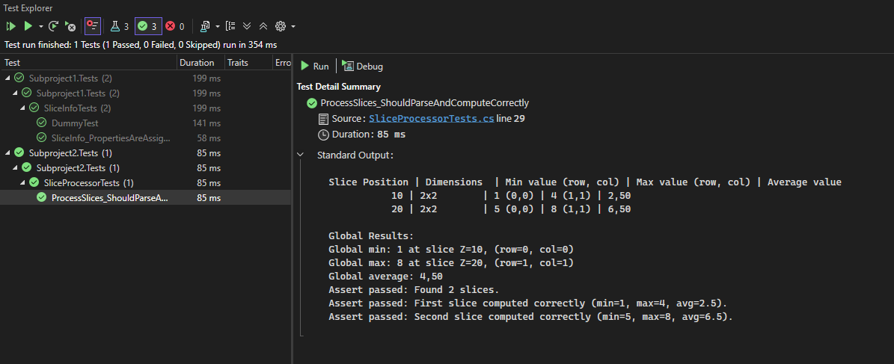
Tests

Slide 6
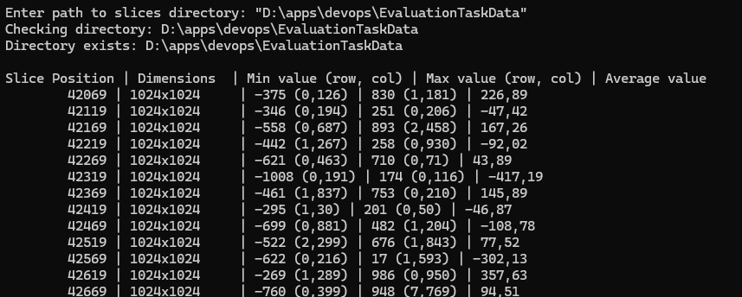
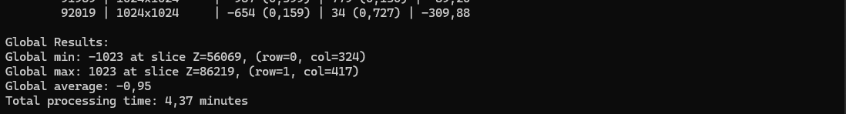

Slide 7

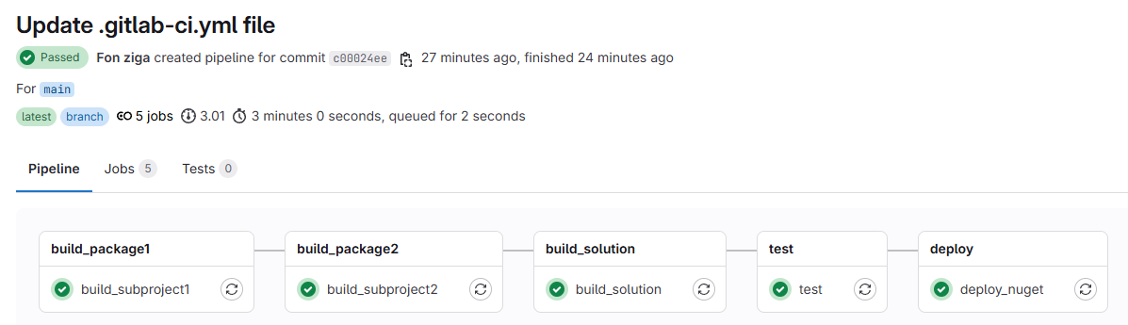
CI & CD

Slide 8

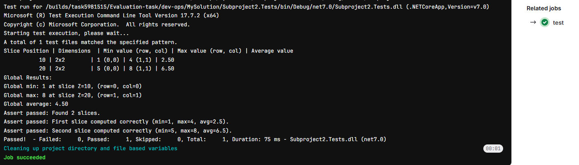
TEST passed, Nuget deployed/published

Slide 9
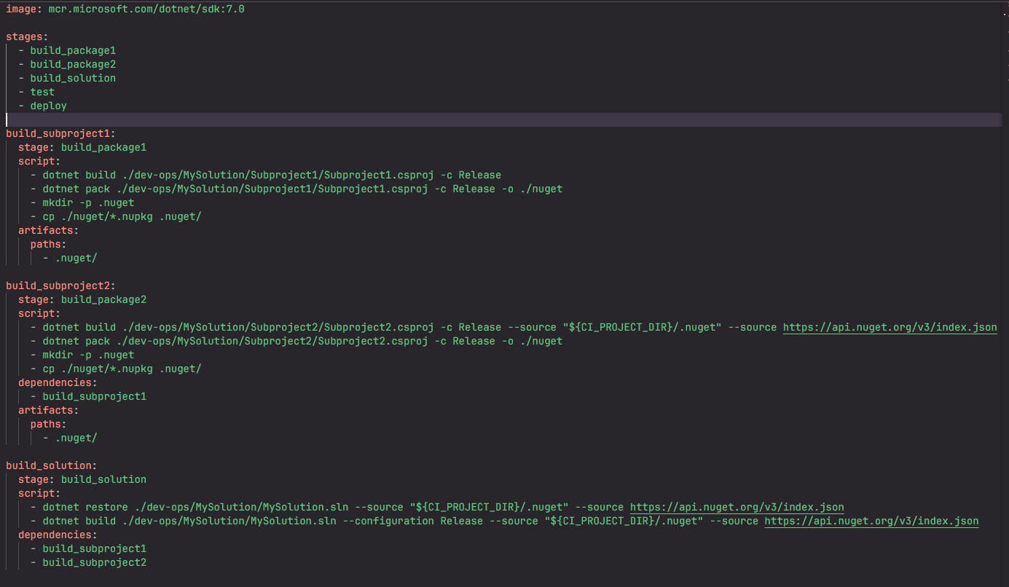

Slide 10
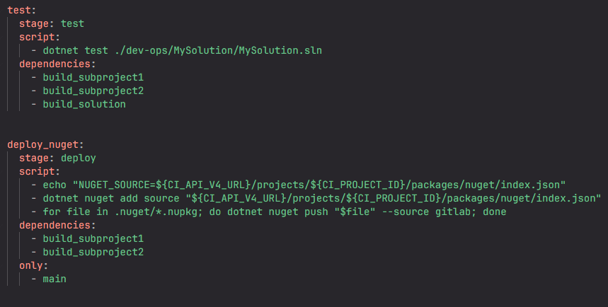

Slide 11
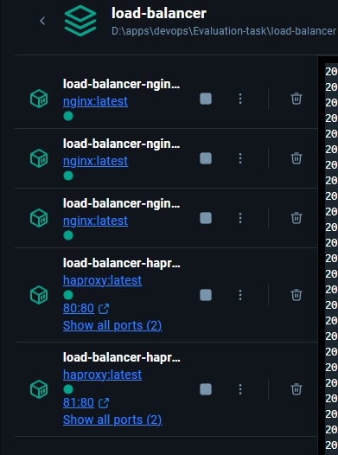
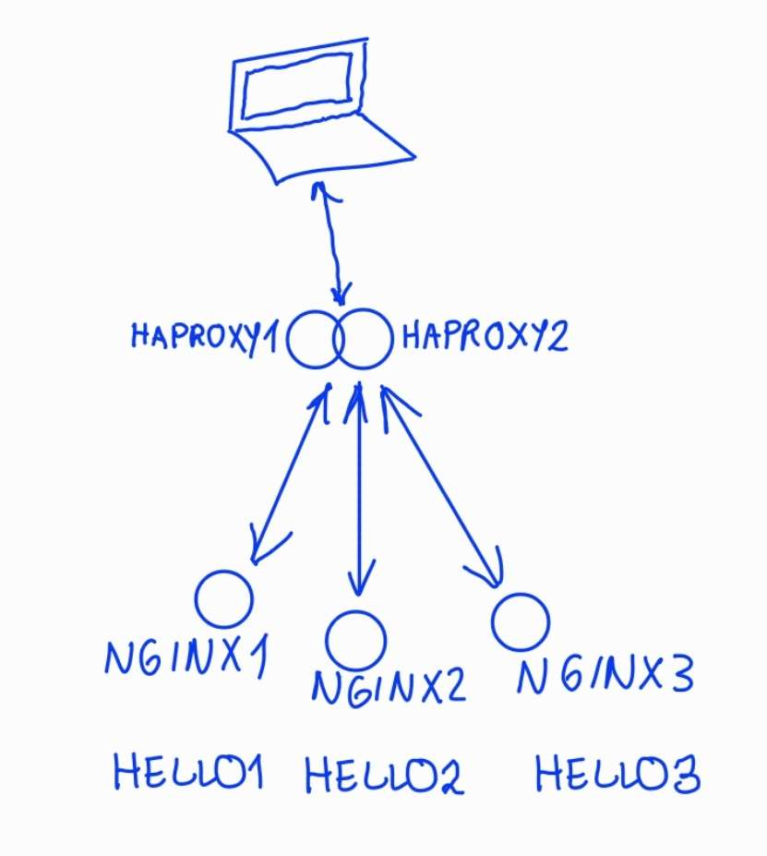
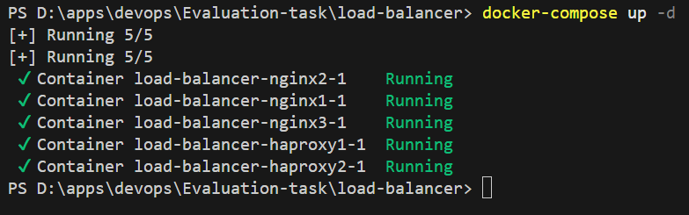
Load balancer

Slide 12
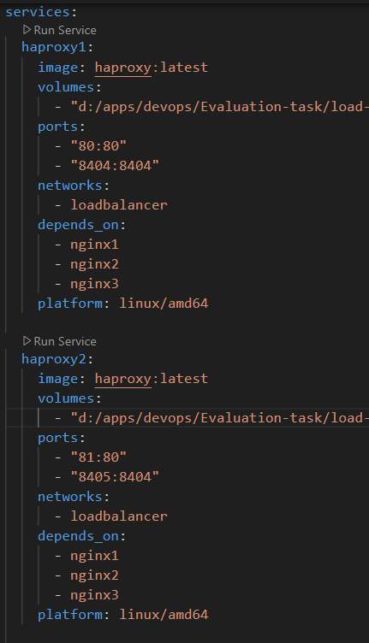
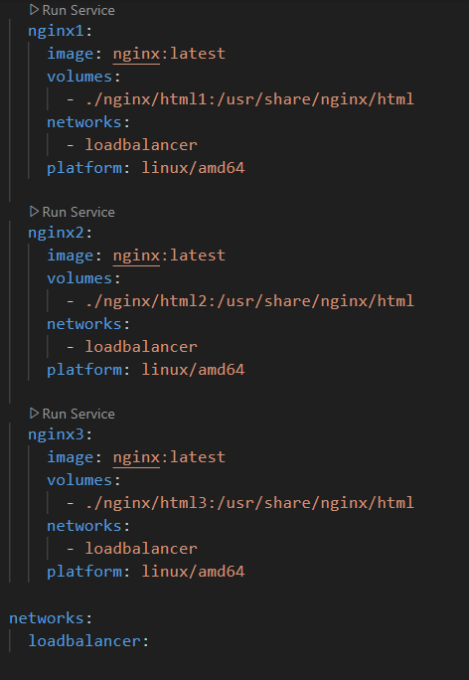
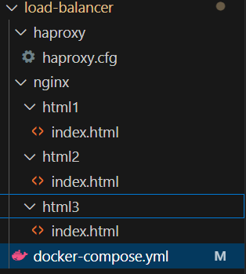

Slide 13
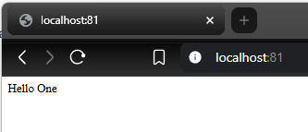
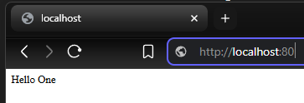
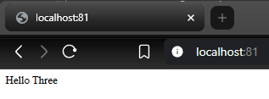
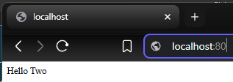
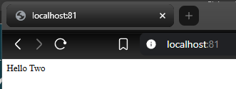
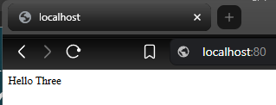
Simulacija normalnega delovanja

Slide 14

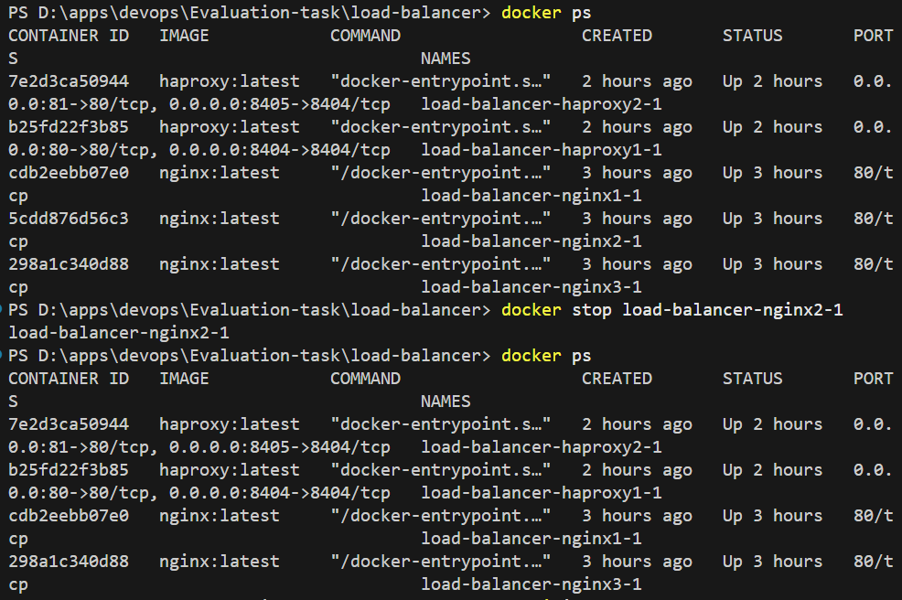
Simulate fail of Nginx server 2

Slide 15

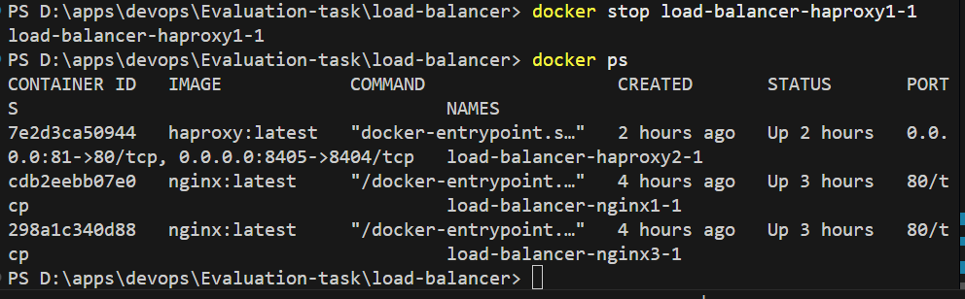
Simulate fail of the primary HAProxy

